Slide 2
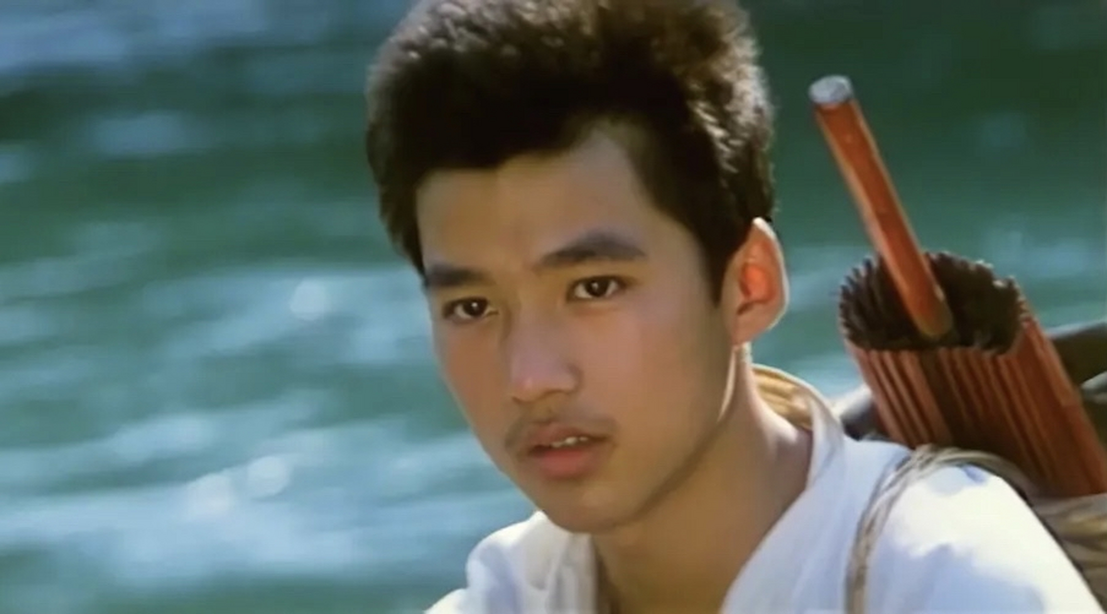

Slide 3
郭顶《我们俩》
你在左边 我紧靠右
第一张照片
不太敢亲密的
属于我们俩的
脸庞太天真了
苹果一样带甜的羞涩

Slide 4
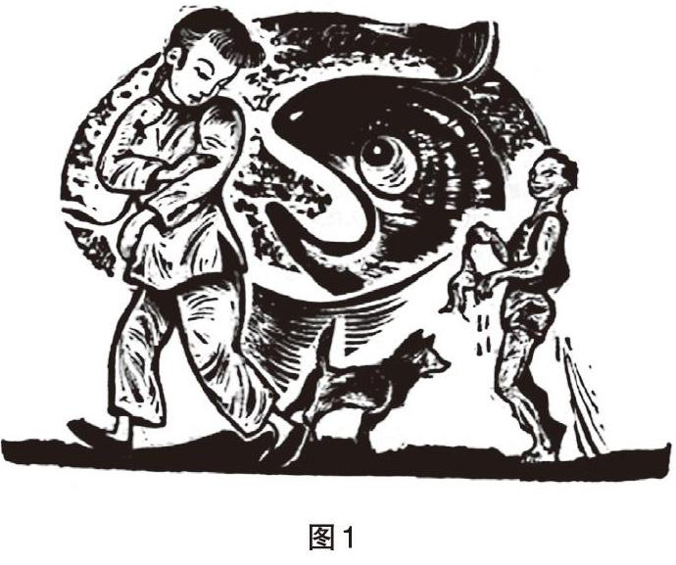

Slide 5
边城爱情故事/边城之恋？
《边城》：青春文学·疼痛小说

Slide 6
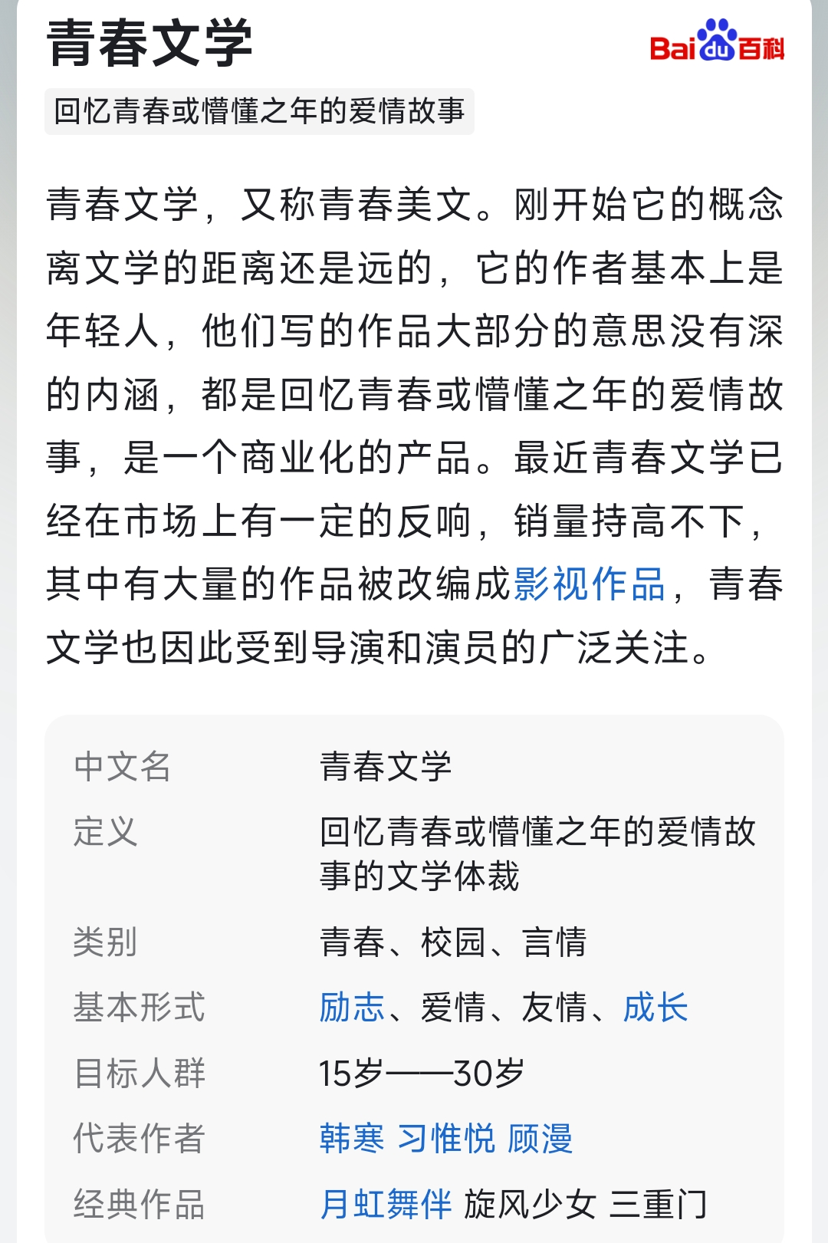
美
“隐伏的悲痛”

